Slide 1
Life-Science-Strategie für den Pharmastandort
AT-ABBV-250061-20052025

Slide 2
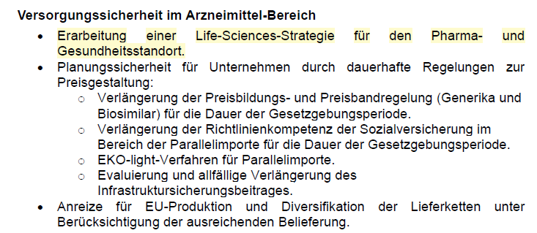
Auszug aus dem Regierungsprogramm 2025-2029

Slide 3
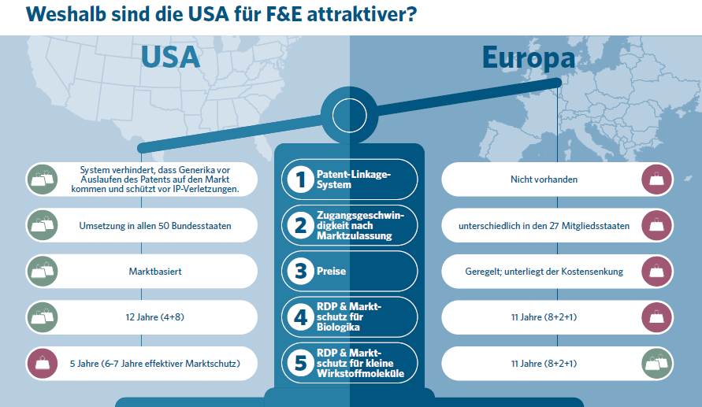
Warum braucht es eine Life-Science-Strategie
Die pharmazeutische Industrie ist ein Schlüsselsektor und eine Zukunftsbranche für die heimische Wirtschaft.
Die pharmazeutischen Unternehmen stellen lebenswichtige Therapien für die Patient:innen in Österreich zur Verfügung, schaffen hoch qualifizierte Beschäftigung und leisten einen substanziellen Beitrag zur Gesamtwertschöpfung am Wirtschaftsstandort Österreich.
Zur vollen Realisierung der Potenziale bedarf es einer umfassenden Strategie für eine integrierte Standortpolitik unter Einbindung aller maßgeblichen Akteure in Politik, Wirtschaft, Wissenschaft und Sozialpartner.
in Diskussion

Slide 4
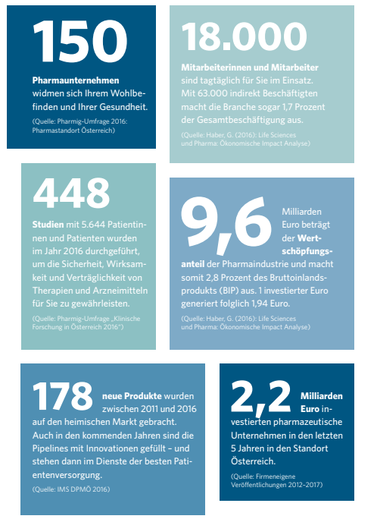


Slide 5
Beste Medizin für alle – unabhängig von Einkommen, Bildung, Alter, Geschlecht und Wohnort
Absicherung von Therapieinnovation im intramuralen Bereich durch unverzüglichen (mit der EU-Zulassung) und uneingeschränkten (im Rahmen der EU-Zulassung bestehenden) Patient:innenzugang zu innovativen Therapien, somit umfassende Beachtung der EU- Zulassungen, europäischer Guidelines und der Dynamik in der Datenlage innovativer Therapien; Parteienstellung des betroffenen pharmazeutischen Unternehmens in medizinischen Evaluierungsprozessen
Garantie eines uneingeschränkten, raschen Patient:innenzugangs zu Arzneimitteln mit festgestelltem Nutzen; sachgerechte Behandlung pharmazeutischer Innovation durch Ausschluss von Nachfolge- bzw. patentfreien Produkten als Preisreferenz sowie von zwingenden Preissenkungen bei Indikationsausweitungen
Förderung von Vorsorgemaßnahmen und Früherkennung etwa durch Erhöhung der Gesundheitskompetenz oder Ausbau von Screeningprogrammen; konsequente Umsetzung von Präventionsmaßnahmen – einschließlich Sekundär- und Tertiärprävention - zur Reduzierung künftigen Pflegebedarfs
Forcierung von Gender-Medizin und Adhärenz-Programmen
Entbürokratisierung und Verwaltungseffizienz durch Fokussierung der chef- und kontrollärztlichen Bewilligung von Arzneimitteln auf die medizinische Prüfung hinsichtlich Einhaltung der bestimmten Verwendung bei Ersteinstellung; einmalige Evaluierung nach erstmaliger Feststellung des EU-Durchschnittspreises
Umfassende Nutzung der Ergebnisse von gemeinsamen klinischen Bewertungen auf europäischer Ebene für einen frühen und uneingeschränkten Patient:innenzugang in Österreich
Gesicherte nachhaltige Finanzierung von Therapien für und bessere Versorgung von Menschen mit seltenen Erkrankungen insbesondere durch den Ausbau nationaler Expertise-Zentren und Register sowie optimierte Prozesse für einen schnellen Zugang zu innovativen Arzneimitteln

Slide 6
Arzneimittelversorgung für Österreich sichern –Breites Angebot schafft Versorgungsstabilität
Gesetzliche Verankerung der Wertsicherung von Arzneimittelpreisen (unterhalb der Rezeptgebühr in einem vereinfachten Verfahren) zur Abfederung steigender Produktionskosten
Absicherung und Stärkung des bestehenden Arzneimittel-Angebots (Unternehmen müssen sich derzeit zuweilen aus der Versorgung zurückziehen, weil die Produktion und Aufrechterhaltung des Angebots aufgrund des Preisniveaus ökonomisch nicht mehr machbar sind)
Planbarkeit durch stabile, dauerhaft wirksame gesetzliche Rahmenbedingungen (Preisregeln für Generika und Biosimilars, Preisband), Rechtssicherheit durch Ausschluss von Streichungsverfahren im Off-Patent-Segment, sowie früher und stabiler Zugang für Patient:innen auch zu Therapien außerhalb des Erstattungskodex
Arzneimittelversorgung in Krisenzeiten soll gesamteuropäische Lösungsansätze forcieren und nicht zum Nachteil heimischer Unternehmen bzw. deren Niederlassungen gereichen (europäische Lösungen statt Alleingänge auf nationaler Ebene, insbesondere nationale „Bevorratungsmodelle“)
Mehr Transparenz in der Versorgungskette, Meldepflicht für Parallelexporte, Prüfung der Möglichkeit erweiterter temporärer Exportverbote, Schärfung der Funktion aller Beteiligten in der Distributionskette mit Entflechtung von Apotheke und Großhandel, Verpflichtung für Apotheken zur Versorgung von Patient:innen im Inland
Lieferkettensicherheit bei Arzneimitteln soll nachhaltig erhöht werden, insbesondere durch Maßnahmen zur Diversifizierung der Lieferketten und zur Stärkung des EU-Produktionsstandortes

Slide 7
Starker Forschungsstandort Österreich –Als Grundlage für Innovation und Motor für medizinischen Fortschritt
Stärkung des Forschungsstandortes Österreich, v.a. für Klinische Forschung:
  Gewährleistung einer effizienten und qualitativ hochwertigen Durchführung von klinischen Prüfungen gemäß der neuen Clinical Trials Regulation (CTR)
  Ausbau und Stärkung des vorhandenen KKS-Netzwerks (Koordinierungszentren für Klinische Studien), insbesondere im Zusammenhang mit der Umsetzung der CTR;
  Intensivierung der bundesländerübergreifenden Vernetzung von Krankenhäusern und Trägern sowie Vereinfachung der administrativen Prozesse bei der operativen Umsetzung von klinischen Forschungsprojekten
  Vereinfachung und Beschleunigung der administrativen Prozesse bei der operativen Umsetzung von klinischen Forschungsprojekten (insbesondere einheitlichere und transparente Kostenkataloge).
  Förderung von Wissenschaftskooperationen zwischen universitären bzw. nicht universitären Forschungseinrichtungen und forschenden pharmazeutischen Unternehmen, insbesondere in Form von TRC (Translational Research Centers)

Slide 8
Starker Forschungsstandort Österreich –Als Grundlage für Innovation und Motor für medizinischen Fortschritt
Attraktivierung und Ausweitung sämtlicher forschungsunterstützender Maßnahmen durch Verbesserung
  der Rahmenbedingungen für Public-Private-Partnerships (PPPs),
  der Forschungsprämie für alle forschenden Unternehmen mit klaren, verbindlichen und langfristig wirksamen Rahmenbedingungen und dem Ziel, diese zu erhöhen sowie
  Ausweitung der Förderwürdigkeit auf internationale klinische Studien mit Österreich-Beteiligung
Forcierung und Ausbau von Fachkräften für die Forschung
  Stärkung Österreichs als attraktiver Standort für internationale Studierende und Wissenschaftlerinnen und Wissenschaftler;
  Aufnahme des Themas „Forschung“in die Lehrpläne
Stärkung der Grundlagenforschung als Sprungbrett für pharmazeutische Forschung & Entwicklung (F&E)
Aufrechterhaltung eines starken Schutzes von geistigem Eigentum (insbesondere im Hinblick auf Patentschutz, Vermarktungsschutz und regulatorischen Datenschutz (RDP)) –als wirkungsvollster Anreiz für Investitionen in pharmazeutische Forschung & Entwicklung. Hierauf muss insbesondere in der Ausgestaltung der EU-Arzneimittelgesetzgebung geachtet werden

Slide 9
Heimische Produktion im Schlüsselsektor Arzneimittel –Absichern und Ausbauen
Verbesserung der Rahmenbedingungen für Produktion in Österreich, vor dem Hintergrund der hohen Beschäftigungs- und darüberhinausgehenden Wertschöpfungskomponente in der Pharmawirtschaft
Stärkung des Produktionsstandorts durch Förderung produzierender pharmazeutischer Unternehmen in Österreich, insbesondere mittels Steuerentlastung, Senkung der Lohnnebenkosten, Abbau von Bürokratie, Investitionszuschüssen für Produktionsstätten und einer Aufhebung der Deckelung des Investitionsfreibetrags u.a. betreffend Maßnahmen zur Dekarbonisierung mit dem Ziel, die bestehende Produktion zu stärken und internationale Unternehmensansiedlungen und Investitionsentscheidungen für den Standort Österreich zu ermöglichen
Unterstützung für Maßnahmen, die dem Fachkräftemangel entgegenwirken, wie insbesondere Ausbildungsoffensiven, Attraktivierung des österreichischen Arbeitsmarktes und rascher Zugang zu selbigem („Rot-weiß-rot-Karte“)
Reduktion der Abhängigkeit von außereuropäischer Wirkstoffproduktion durch Förderung von wirtschaftspolitischen Maßnahmen zur Herstellung von Wirkstoffen und Arzneimitteln in der EU bzw. dem EWR

Slide 10
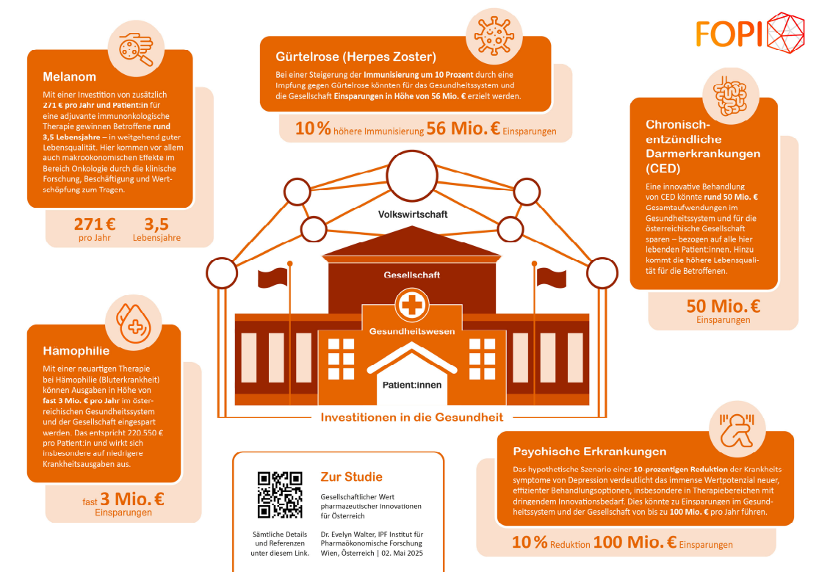
Gesellschaftlicher Wert pharmazeutischer Innovationen
Quelle: https://ipf-ac.at/fileadmin/user_upload/Artikel/30.04.2025_full_study_report_IPF_WS_Final.pdf

Slide 11

“Schmankerl aus Brüssel”

Slide 12

Einstufung von Ethanol als CMR-Stoff
Die Europäische Chemikalienagentur (ECHA) prüft derzeit, ob Ethanol als sogenannter CMR-Stoff (Gefahrstoff) eingestuft werden soll –
das heißt als potenziell krebserregend (C für cancer), mutagen (M) oder reproduktionstoxisch (R).
Es wird erwogen, Ethanol in Kategorie 2 (Verdacht auf schädliche Wirkung) oder sogar in Kategorie 1 (nachgewiesene schädliche Wirkung) einzustufen.

Slide 13
Bedeutung von Ethanol in der Gesundheitsindustrie
Ethanol ist ein zentraler Wirk- und Hilfsstoff in der Herstellung und Anwendung von Produkten im Gesundheitsbereich. Es wird eingesetzt:
Zur Desinfektion (hocheffizient auch gegen unbehüllte Viren wie Norovirus oder Poliovirus) - gerade in der Covid-19-Pandemie war Ethanol systemrelevant und entscheidend für die Aufrechterhaltung des Infektionsschutzes
Als Lösungsmittel und Extraktionsmittel bei der Herstellung pflanzlicher Arzneimittel und Nahrungsergänzungsmittel
Als Konservierungsmittel und Hilfsstoff in verschiedenen galenischen Formulierungen
Zur Reinigung und Sterilisation von Produktionsanlagen und Oberflächen im pharmazeutischen Umfeld, sowie von Medizinprodukten

Slide 14
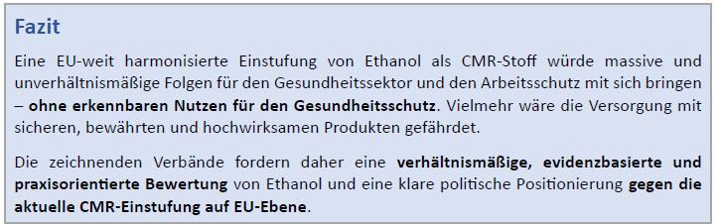
Arbeitsrechtliche Auswirkungen
Eine Einstufung als CMR-Stoff hätte erhebliche Auswirkungen auf den betrieblichen Alltag in der Herstellung und Anwendung von ethanolhaltigen Produkten:
Pflicht zur Substitution – auch wenn es keine gleichwertige Alternative zu Ethanol gibt
Eingeschränkte Verwendung in Betrieben, insbesondere für schwangere oder stillende Frauen sowie Jugendliche
Erweiterte Schutz- und Dokumentationspflichten nach dem ArbeitnehmerInnenschutzgesetz (ASchG), z. B. Expositionserfassung, Evaluierungen, Lüftungsmaßnahmen, Persönliche Schutzausrüstung
Messpflichten und regelmäßige Gesundheitsüberwachung sowie mögliche bauliche Maßnahmen
Produktionsverzögerungen, steigende Kosten und letztlich Gefährdung der Versorgungssicherheit

Slide 15

UWWTD
“KARL”

Slide 16
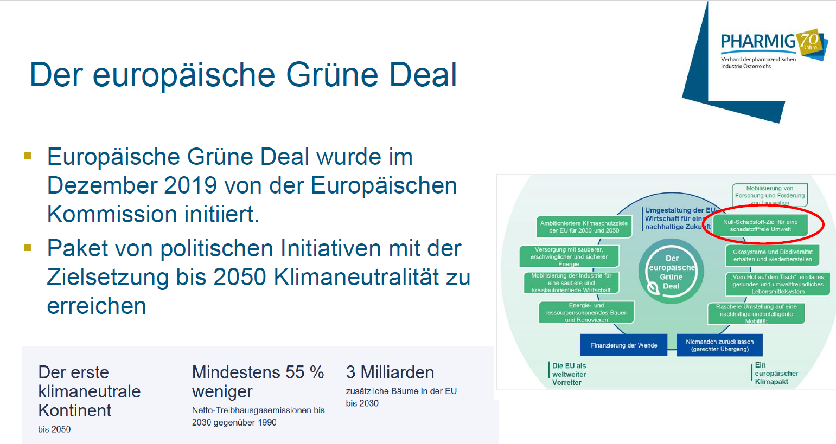

Slide 17
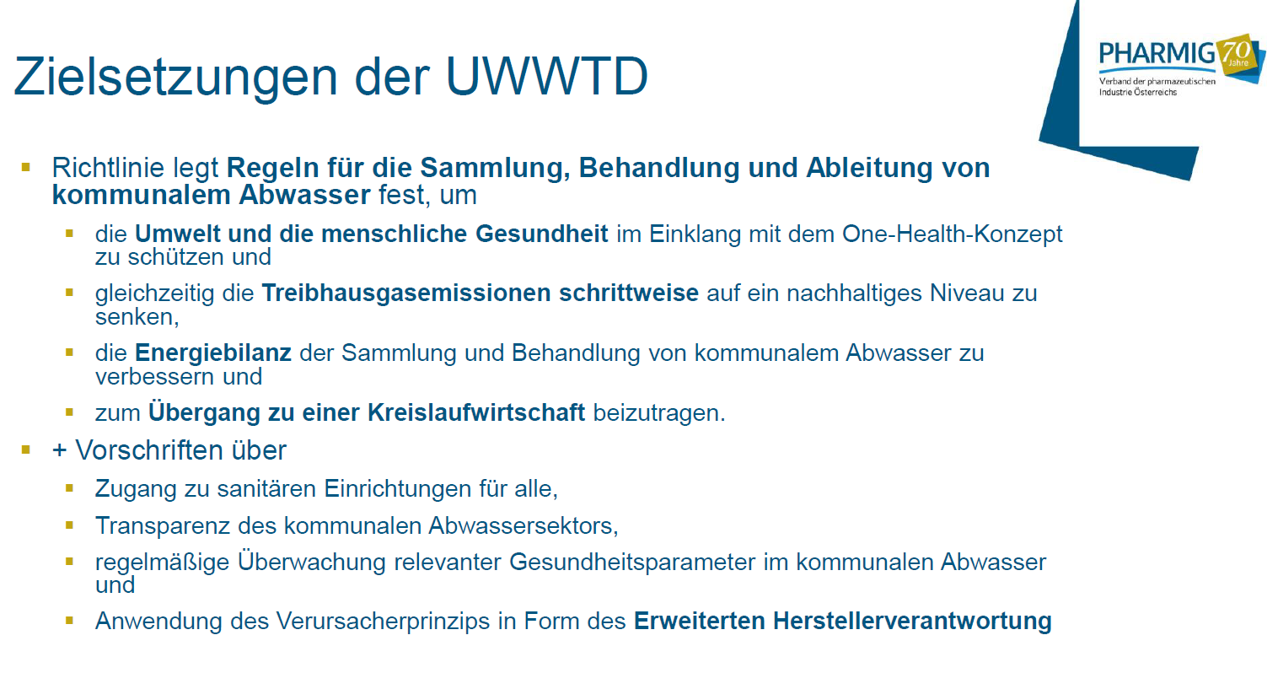

Slide 18
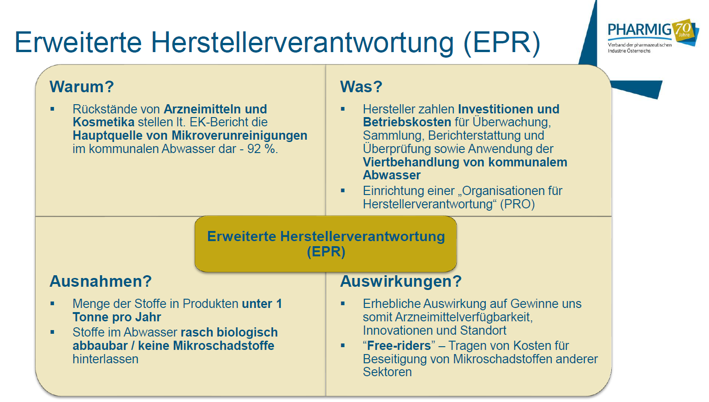

Slide 19
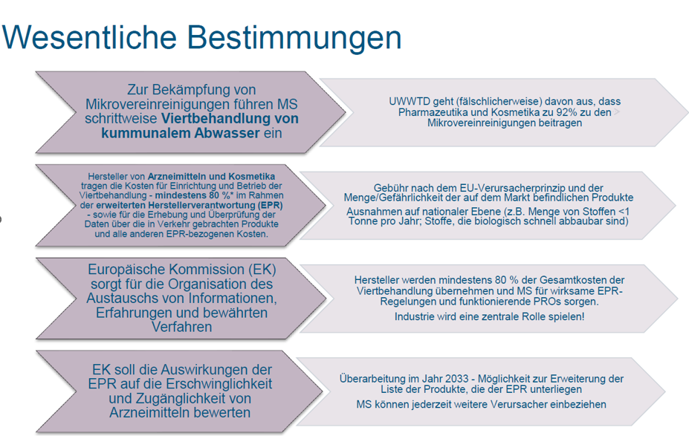

Slide 20
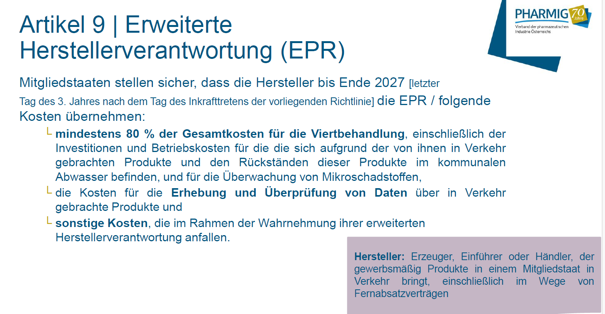

Slide 21
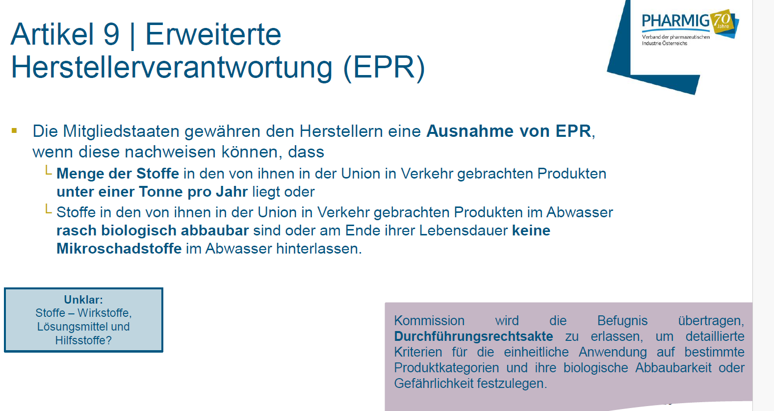

Slide 22
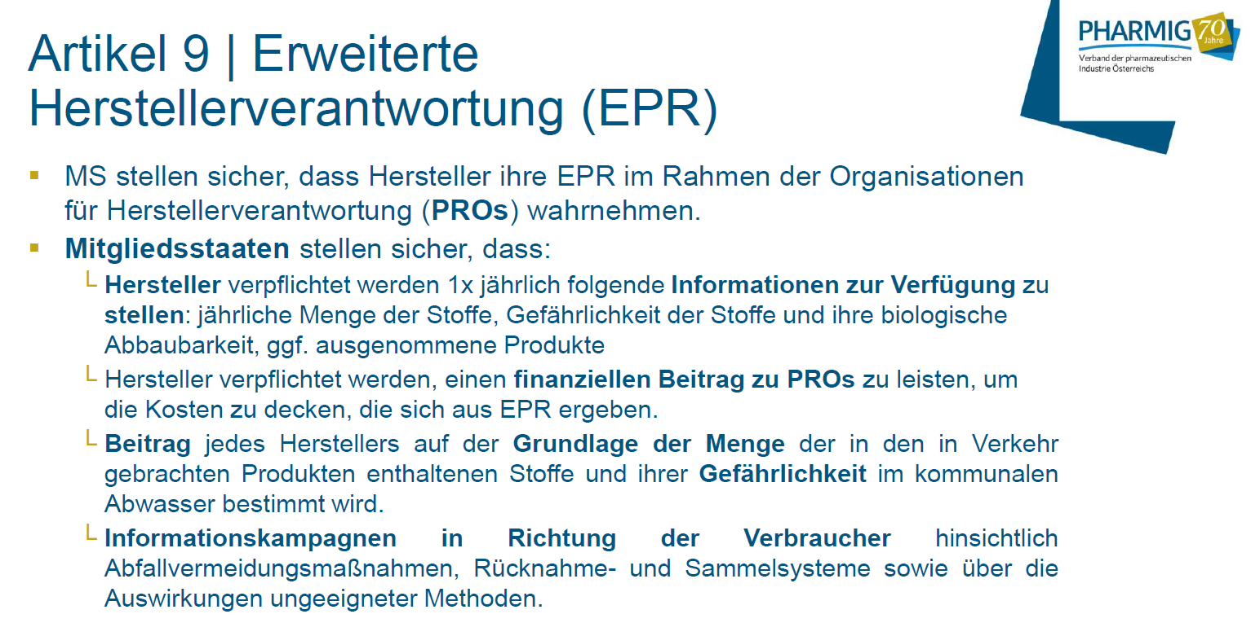

Slide 23
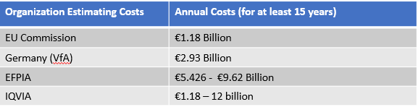
Costs: Preliminary outcomes

Slide 24

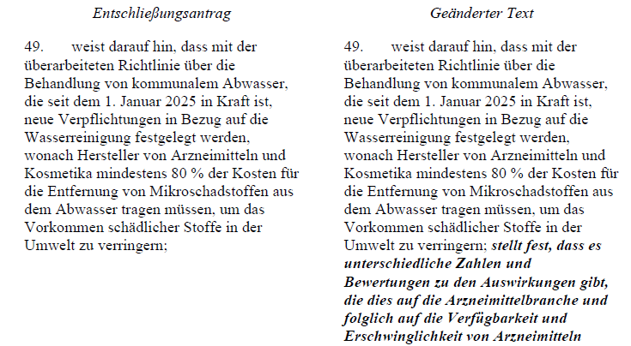

Änderungsantrag eingebracht
Am 7.5. von EPP eingebracht und mit 368 “Dafür” Stimmen angenommen

Slide 25
Weitere kürzliche Entwicklungen
Gesundheitskommissar Olivér Várhelyi hatte im März 2025 in einem Austausch mit dem Umweltausschuss des Europäischen Parlaments (ENVI) bereits eine Überprüfung gefordert
Umweltkommissarin Roswall hat im April 2025 im Rahmen einer Anhörung im Umweltausschuss des Europäischen Parlaments (ENVI) auf die laufende Überprüfung des Impact Assessments hingewiesen.
Polen hat beim Europäischen Gerichtshof Klage eingebracht und fordert Artikel 9 zur Erweiterten Herstellerverantwortung sowie den Anhang III „für nichtig zu erklären“
Zudem wurde Anfang März im Wettbewerbsrat im Kontext eines Austausches zum ersten Omnibus Paket von mehreren EU-Mitgliedsstaaten (darunter auch Österreich) gefordert, KARL einer Vereinfachung bzw. Entbürokratisierung zu unterziehen.
Am 6. Mai wure ein Brief von Trinkwasser- und Abwasserdienstleister, lokale öffentliche Versorgungsunternehmen, lokale und regionale Gebietskörperschaften, Organisationen der Zivilgesellschaft, Sozialpartner und Anbieter von Wassertechnologie an Ursula van der Leyen geschickt mit der Bitte “Safeguarding the EPR scheme in the recast UWWTD”

Slide 26


Slide 27
BACK-UP

Slide 28
Digitalisierung & Gesundheitsdaten –Nutzen der Potentiale für eine höherwertige Versorgung
Digitalisierung auch in medizinischer Forschung, Diagnose und Behandlung vorantreiben
Standortattraktivierung durch Zugang zu und/oder bessere Nutzung von Gesundheitsdaten für alle Forschungseinrichtungen
  Aktivierung des Austrian Micro Data Center (AMDC) in Österreich in Zusammenarbeit mit allen Stakeholdern und Forschungseinrichtungen
Nationale Umsetzung der EU-Digitalstrategie im Kontext des European Health Data Space und damit zusammenhängender Initiativen forcieren, um die Gesundheitsversorgung, Infrastruktur des österreichischen Gesundheitswesens sowie die Forschung weiter zu verbessern („secondary use of health data“;)
Finalisierung und Umsetzung der Österreichischen eHealth-Strategie: Die Potentiale der Digitalisierung sollen bestmöglich genutzt werden, um die Versorgung zu verbessern, Prozesse für Patient:innen zu vereinfachen, Health Care Professionals zu entlasten und Ressourcenverbrauch zu reduzieren

Slide 29
Digitalisierung & Gesundheitsdaten –Nutzen der Potentiale für eine höherwertige Versorgung
Nutzen der vielfältigen Potenziale der Digitalisierung im Gesundheitswesen, insbesondere
  Erschließen von Finanzierungs- und Zugangsmodellen für digitale Gesundheitsanwendungen
  Verbesserung von Rahmenbedingungen zur Generierung und Nutzung von Real World Evidence (zB verpflichtende Eintragung und Maßnahmen zur Nutzung des e-Impfpasses) und zur Schaffung von österreichweiten Registern
  Einführung digitaler Patient:innenkooperationssysteme zur Steigerung der Adhärenz und Verbesserung der Datenlage
  Evaluierung eines nationalen Piloten: digitale Gebrauchsinformation für Krankenhaus-Arzneimittel
  Einspielung von sicherheitsrelevanten Informationen zu Arzneimitteln in die Ärzte- bzw. Apotheken-Software und in ELGA - Nutzbarmachen von Verordnungs- und ELGA-Daten zur Verbesserung der Patient:innenversorgung
Förderung von digitaler Gesundheitskompetenz durch Integration in bestehende Ausbildungen

Slide 30
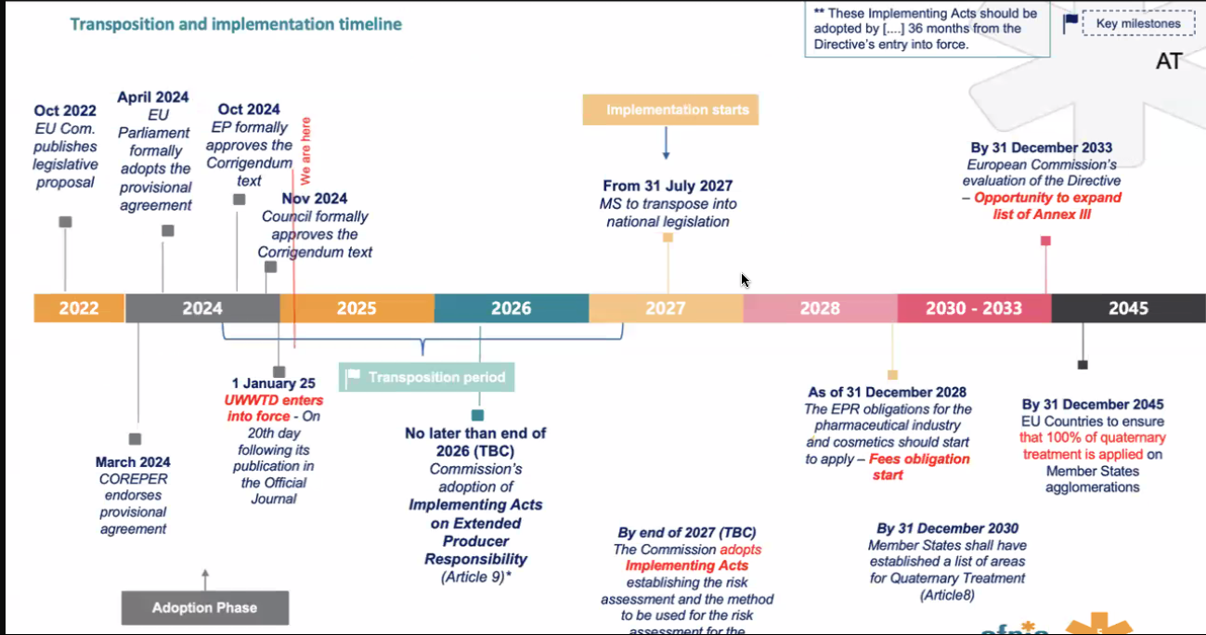

Slide 31
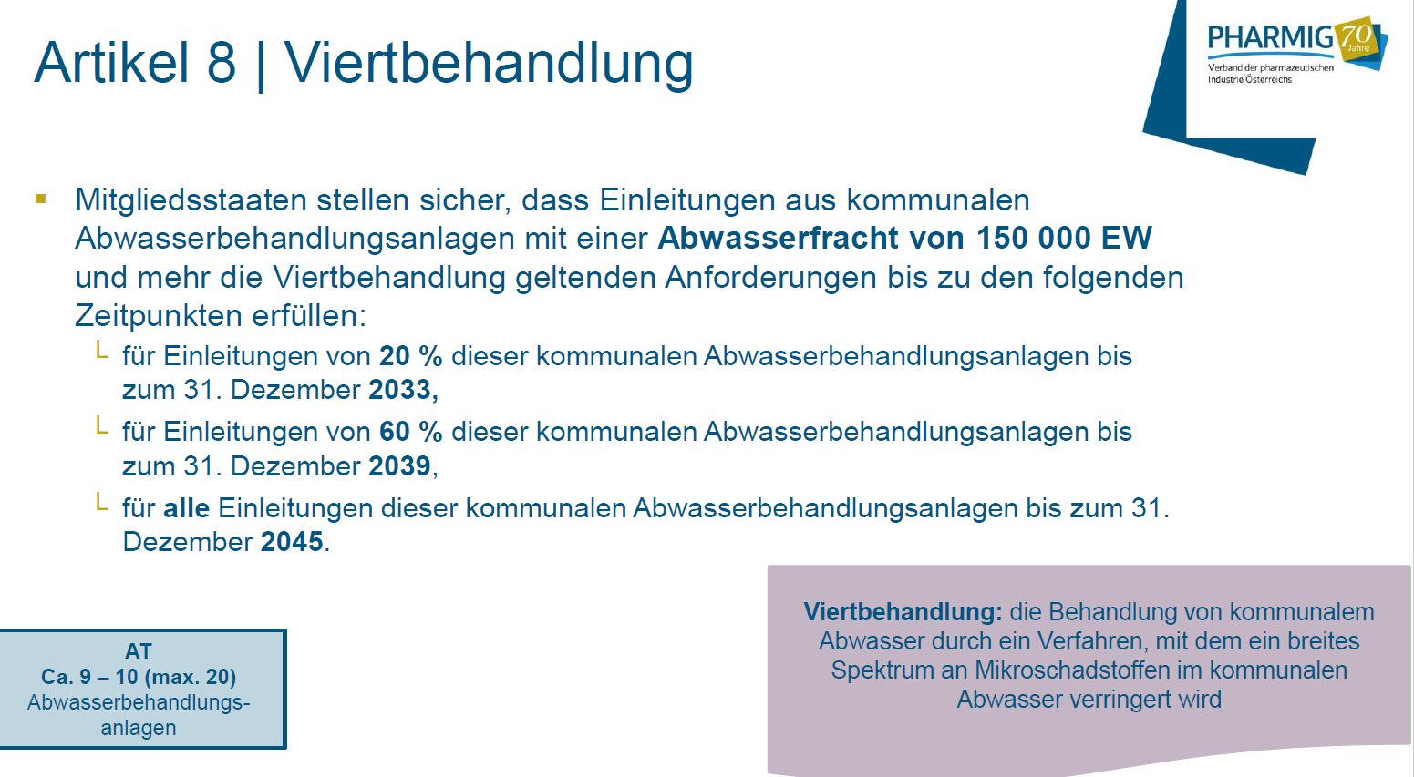


Slide 32
